Slide 1
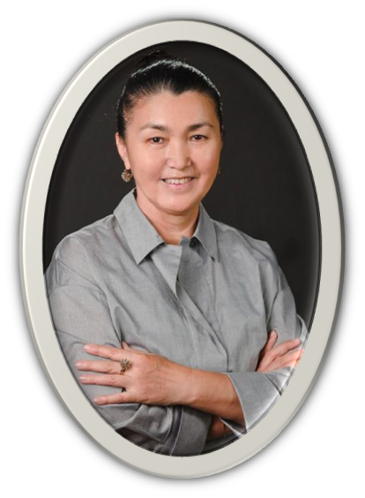

ҚАЗАҚ ӘДЕБИЕТІ (Т1)
8-СЫНЫП
Бөлім тақырыбы: Қиял мен шындық
Сабақтың тақырыбы: Роза Мұқанова.Өмірі мен
шығармашылығы

Slide 2
Оқу мақсаты: Т/Ж 2 әдеби шығарманың идеясы мен пафосын
ұлттық мүдде тұрғысынан ашу
Сабақ мақсаты:
• Р.Мұқанованың «Мәңгілік бала бейне» әңгімесіндегі әдеби шығарманың
идеясы мен пафосын ұлттық мүдде тұрғысынан ашу

Slide 3
Частных детских
сада
Бағалау критерийі:
Роза Мұқанованың «Мәңгілік бала бейне» әңгімесіндегі әдеби шығарманың идеясын анықтайды
Роза Мұқанованың «Мәңгілік бала бейне» әңгімесіндегі әдеби шығарманың пафосын ұлттық мүдде тұрғысынан ашады

Slide 4
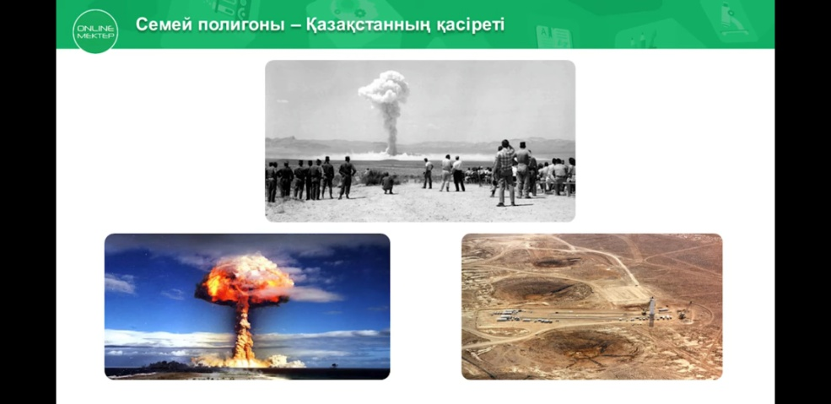
- Полигонның зардабы қандай болды?
Балалар, суреттен не көріп тұрсыздар? «Семей полигоны» жайлы не білесіздер?

Slide 5
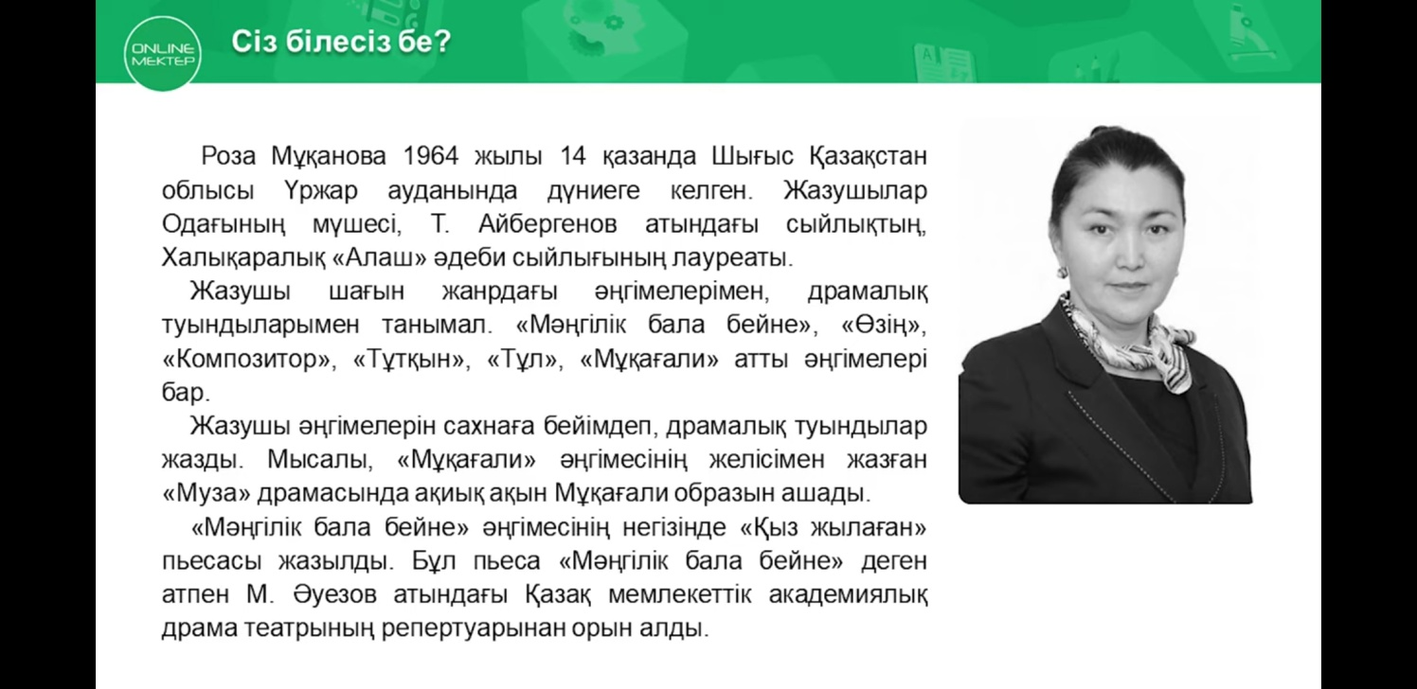

Slide 6
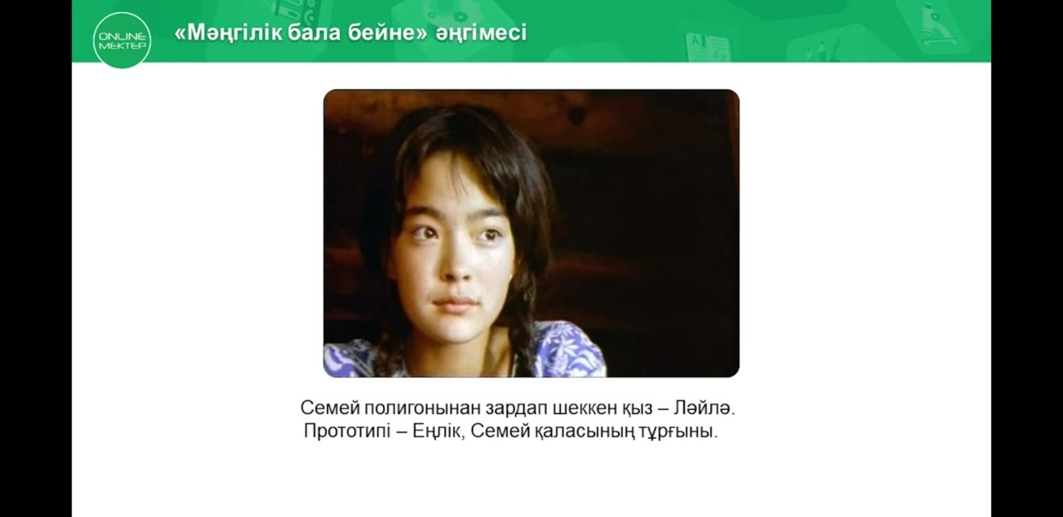

Slide 7
Келесі тапсырманы орындамас бұрын,әдебиет теориясына көз жүгіртіп,идея мен пафостың анықтамасын есімізге түсірсек.
Пафос (гр. патһос — сезім, құмарлық), құлшыныс, құштарлық, асқақтық, қуатты сезім мен терең шабыт мағынасында қолданылған. Ежелгі грек әдебиетінде Пафосты қаламгердің шығармашылық ойының сын-сипатын айқындауда, туындыларында заман бейнесінің бейнеленуі дәрежесін бағалауда негізгі көрсеткіш ретінде таныды. Пафос арқылы ақын-жазушының қоғамдық-әлеуметтік идеалын анықтау да қалыптасты.
Идея – жазушының сол өзі суреттеп отырған өмір құбылысы туралы айтқысы келген ойы, сол өмір құбылысына берген бағасы.
37
Частных детских
сада
43
Мини-центра

Slide 8
1-тапсырма. «Мәңгілік бала бейне» әңгімесіндегі үзінділерге әдеби шығарманың идеясы мен пафосын ұлттық мүдде тұрғысынан ашыңыз.
Шығармадан үзінділер | Түсіндірме
«Апыр-ай, сенде шынымен-ақ қасиет қалмаған ба? Тозған шүберектей осынша жырым-жырым болып, не күн туды? Түн ішінде сайға келіп, жасырынған мынау неғылған жан? Он алтыдағы бойжет кен қыздың кейпі ме? Сорлы-ау мәңгі бақи бала кейіпте қалуыңа не се беп болған, бұл азаптың қай түрі?»
«О, жарық Ай, мүсіркеме сен мені. Мен күнәсіз қыз боламын. Сезімім бүтін, ақылым дұрыс. Бірақ мынау тіршілік дүниесінен безінген жұдырықтай жүрегім кек пен қасіретке толы. Мен өзіме адам сияқтымын, басқаларға адам емес, адам пейілін тәубеге түсіретін мүгедекпін

Slide 9
...«Қасиетті жер еді, қадірден әбден жұрдай болды. «Жақсының арты жын» деуші еді. Шынымен-ақ адам естіп, көз көрмеген қасіреттің бәрі Абай ата басқан топырақтан шығып жатқан жоқ па? Алланың әмірі де ген осы да!» деп ойлады Ләйлә-қыз. Төсек тартып жатқан қыз бетіне Ай сәулесі түсті.
«Жамандықтың белгісі болғым келмейді. Мені аяңдаршы. Мен ел көзіне оғаш, мүгедек болғаныммен, жақсылықты ғана аңсаймын. Мен тек жақсылықты...»
43
Мини-центра
37
Частныхетских
сада

Slide 10
Өзіңді тексер. Ықтимал жауап
Шығармадан үзінділер | Түсіндірме
«Апыр-ай, сенде шынымен-ақ қасиет қалмаған ба? Тозған шүберектей осынша жырым-жырым болып, не күн туды? Түн ішінде сайға келіп, жасырынған мынау неғылған жан? Он алтыдағы бойжет кен қыздың кейпі ме? Сорлы-ау мәңгі бақи бала кейіпте қалуыңа не се беп болған, бұл азаптың қай түрі?» | Бұл үзіндіде автор полигонның зардабын жырым-жырым болған жердегі жарылыстың орнын, уланған табиғаттың көрінісін әсерлі сипаттап тұр.
«О, жарық Ай, мүсіркеме сен мені. Мен күнәсіз қыз боламын. Сезімім бүтін, ақылым дұрыс. Бірақ мынау тіршілік дүниесінен безінген жұдырықтай жүрегім кек пен қасіретке толы. Мен өзіме адам сияқтымын, басқаларға адам емес, адам пейілін тәубеге түсіретін мүгедекпін | Өмірдің ауыр жүгін арқалаған бойжеткеннің жүрекжарды зары. Қоршаған адамдардан пана таба алмаған бейкүнә жанның дауысы.

Slide 11
...«Қасиетті жер еді, қадірден әбден жұрдай болды. «Жақсының арты жын» деуші еді. Шынымен-ақ адам естіп, көз көрмеген қасіреттің бәрі Абай ата басқан топырақтан шығып жатқан жоқ па? Алланың әмірі де ген осы да!» деп ойлады Ләйлә-қыз. Төсек тартып жатқан қыз бетіне Ай сәулесі түсті. | Қасиетті Абай жерінің,Абай Құнанбайұлы ғұламалардың туған жерін аяусыз жарған атом бомбалардың зардабынан төсек тартып жатқан күнәсіз жандардың зарын автор ұлттық қасіретті шебер беріп отыр.
«Жамандықтың белгісі болғым келмейді. Мені аяңдаршы. Мен ел көзіне оғаш, мүгедек болғаныммен, жақсылықты ғана аңсаймын. Мен тек жақсылықты...» | Надан, көрсоқыр әлеуметтік ортаның жазықсыз, бейкүнә жанды түсінбеуі және түсінгісі келмейтінін озбырлы саясатың кесірінен жазықсыз халықтың жапа шегетінін жазушы Ләйлә қыздың сөздерімен жеткізіп отыр оқырманға
43
Мини-центра
37
Частныхетских
сада

Slide 12
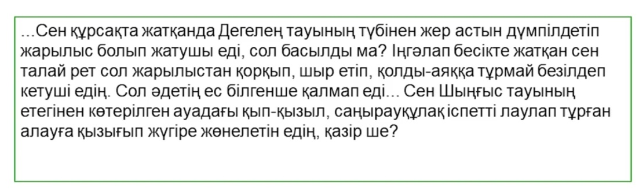
2-тапсырма.Шығармадан алынған үзіндіні оқып, өз пікіріңізді «ПОПС» формуласына салыңыздар
"ПОПС" формуласын қолданып, мәтіндегі ақпарат бойынша өз пікіріңді дәлелде. Бірінші сөйлем. "Менің ойымша....". Екінші сөйлем. "Себебі мен оны .... деп түсінемін". Үшінші сөйлем. "Оны мен .... деген фактілермен, мысалдармен дәлелдей аламын". Соңғы сөйлем. "Осыған байланысты мен ... деген шешімге келдім".​

Slide 13
Ықтимал жауап: Менің ойымша бұл әңгіме ащы шындықты көркем тілмен әр оқырманға жеткізе білді. Семей полигонында жүргізілген сынақтардың зардабы бейкүнә жандардың кемтар болып дүниеге келуіне әкеп соқтырды. Себебі мен оны Ләйлә қыздың басынан өткерген ауыр тағдырдың талқысынан көрдім. Оны мен: «Полигонның 40 жылдық тарихында Семейден 120 шақырым жерде 498 ядролық сынақ өткен. Оның 88-і ауада, 30-ы жер бетінде, 340-ы жер астында жарылған. Соңғысының қуаты 1,5 мегатонн мөлшерінде болған. Одан 1.5 миллион адам зардап шекті»,-деген фактілермен дәлелдей аламын. Осыған байланысты мен мемлекетімізде өмір сүріп жатқан әрбір азаматтың өмірі құнды және мұндай жер асты, жер үсті жарылыстар қайталанбау керек деген шешімге келдім.
43
Мини-це
нтра
37
Частныхетских
сада

Slide 14
Сабақты қорытындылау.
Кері байланыс:
37
Частных детских
сада
43
Мини-центра
Оқушылар төмендегі сұрақтарға жауап береді: Мен нені үйрендім? Маған не жеңіл болды? Маған не қиын болып көрінді? келесі сабақта нені білгім келеді?

Slide 15
3
Мини-центра
37
Частных детских
сада
Назар салып тындағандарыңызға рахмет!
Сау болыңыздар!

